Slide 1
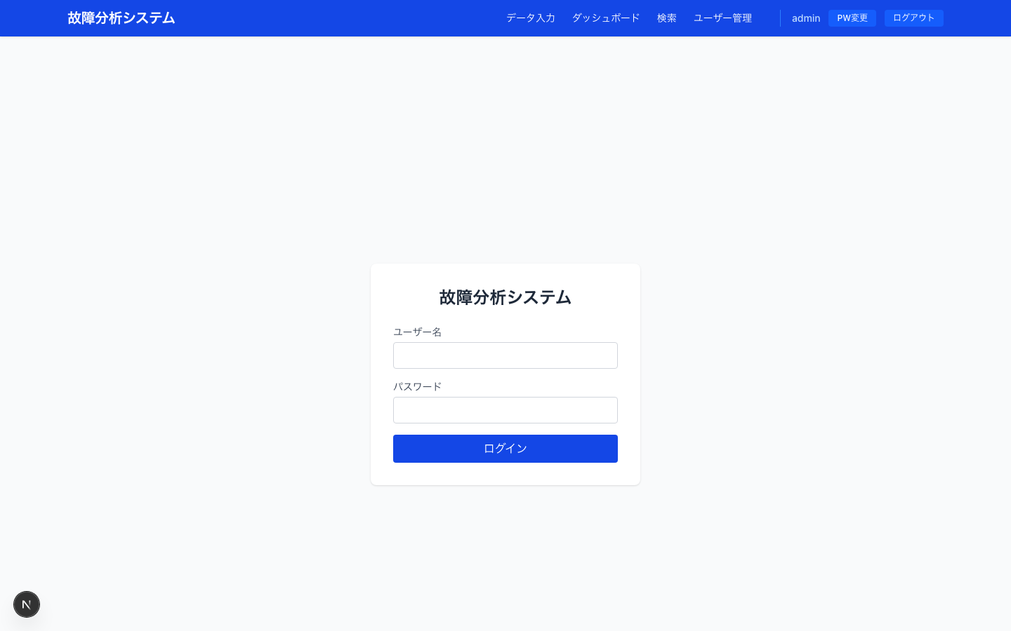
Sprint 2 成果発表
故障報告 構造化・分析 システム
LLM × ベクトル検索 × TDD で作る 保全データ活用基盤
FastAPI
Next.js 16
FAISS
Claude API
JWT / RBAC
TDD 89tests
VSA
ログイン画面

Slide 2
故障報告 構造化・分析システム — Sprint 2
課題の背景
製造業の保全現場には 10年分・約20,000件 の故障記録が蓄積。しかし自由記述のため分析できていない。
📄
自由記述で構造化されていない
🔄
同じ故障が繰り返される
「2023年12月、温度センサー故障。停止3時間、部品代5万円」 のようなテキストのみ。定量分析・集計が不可能。
設備設計者が保全データをほとんど参照せず、 設計改善に活用されていない。
📊
傾向・コストの可視化ができない
🔍
類似事例を検索できない
故障頻度・修理コスト・停止時間が集計できず、 保全投資の優先度判断が属人的。
過去の故障事例を参照できず、 復旧作業に時間がかかるケースが多い。
根本課題：「設計部門」と「現場（保全）」が断絶している

Slide 3
故障報告 構造化・分析システム — Sprint 2
Sprint 2 で学んだこと → 実装への活用
学習テーマ
Slice
本プロジェクトでの活用
LLMアプリケーション構築
Slice 1・4
自由記述テキストをClaudeで8項目に自動構造化。改善示唆生成。APIキー未設定時はモックに自動フォールバック。
RAG・ベクトル検索
Slice 5
FAISS + sentence-transformersで意味的類似検索を実現。「油漏れ」→「オイルリーク」もヒット。
TDD（テスト駆動開発）
全Slice
Red-Green-Refactorサイクルで89テスト全通過。外部依存（FAISS・Claude API）はモックで隔離。
アーキテクチャパターン（VSA）
設計
Vertical Slice Architecture + 3層構造（API→Service→Repository）で機能ごとに独立したスライス構成。
JWT認証・RBAC
認証
HS256 JWT（8時間有効）、admin/userの2ロール。ユーザーCRUD・パスワード管理・セッション期限切れUX。
データ分析・可視化
Slice 3
SQLによる集計クエリ（GROUP BY）、Rechartsで4種グラフ（円・折線・棒・KPI）を描画。

Slide 4
故障報告 構造化・分析システム — Sprint 2
システム構成
フロントエンド
バックエンド
スライス依存関係（VSA）
• Next.js 16 (App Router)
• FastAPI (Python)
Slice 0-1 セットアップ
• React 19
• SQLAlchemy ORM
↓
• Tailwind CSS v4
→
• JWT 認証 (HS256)
Slice 0-2 DB設計・ORM
• Recharts（グラフ）
• Anthropic Claude API
↓
• sonner（トースト通知）
• sentence-transformers
Slice 0-3 シーダー・FAISS基盤
↓
↓
Slice 1 LLM構造化
↓
データ層
Slice 2 データ保存
• PostgreSQL（リレーショナルDB） • FAISS Index（ベクトルDB）
↙ ↘
Slice 3 Slice 5
(ダッシュ) (FAISS検索)
↓
Slice 4 AI示唆生成

Slide 5
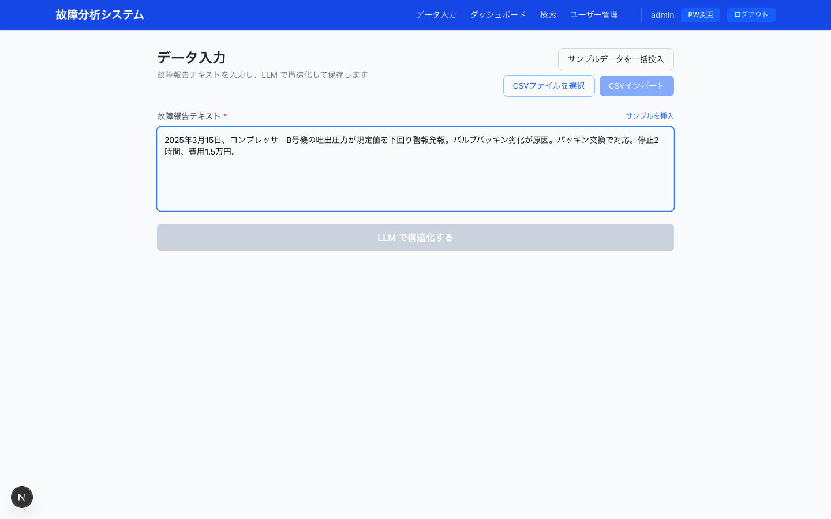
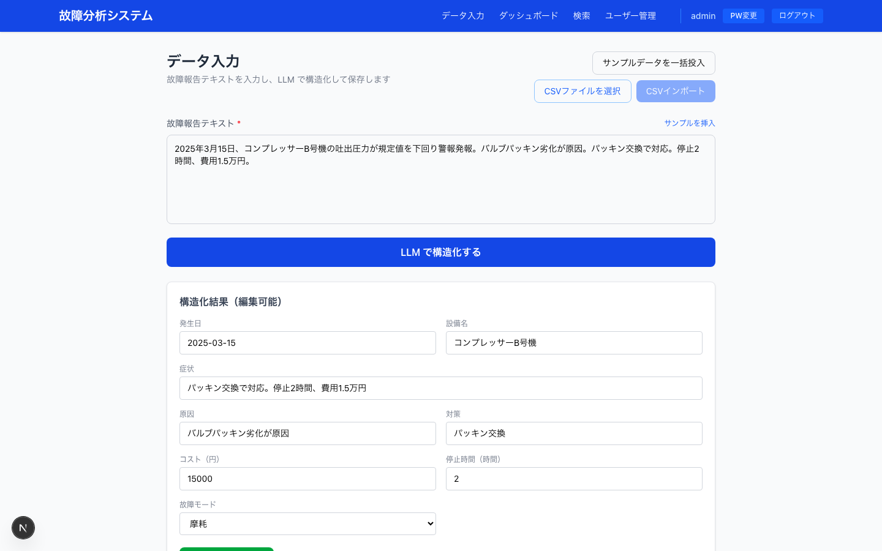
故障報告 構造化・分析システム — Sprint 2
機能① LLM構造化入力
学び：LLMアプリケーション構築 / プロンプトエンジニアリング
自由記述 テキスト
→
LLM （Claude）
→
8項目 JSON
→
DB保存 (+FAISS)
✅ 発生日・設備名・症状・原因・対策・コスト・停止時間・故障モードを自動抽出
✅ 構造化結果は画面上で編集可能（ヒューマン・イン・ザ・ループ）
✅ APIキー未設定時は正規表現ベースのモックに自動フォールバック
✅ CSVインポート・サンプル一括投入にも対応
✅ 保存時にFAISSインデックスを自動更新
↑ テキスト入力
↑ LLM構造化結果（編集可能）

Slide 6
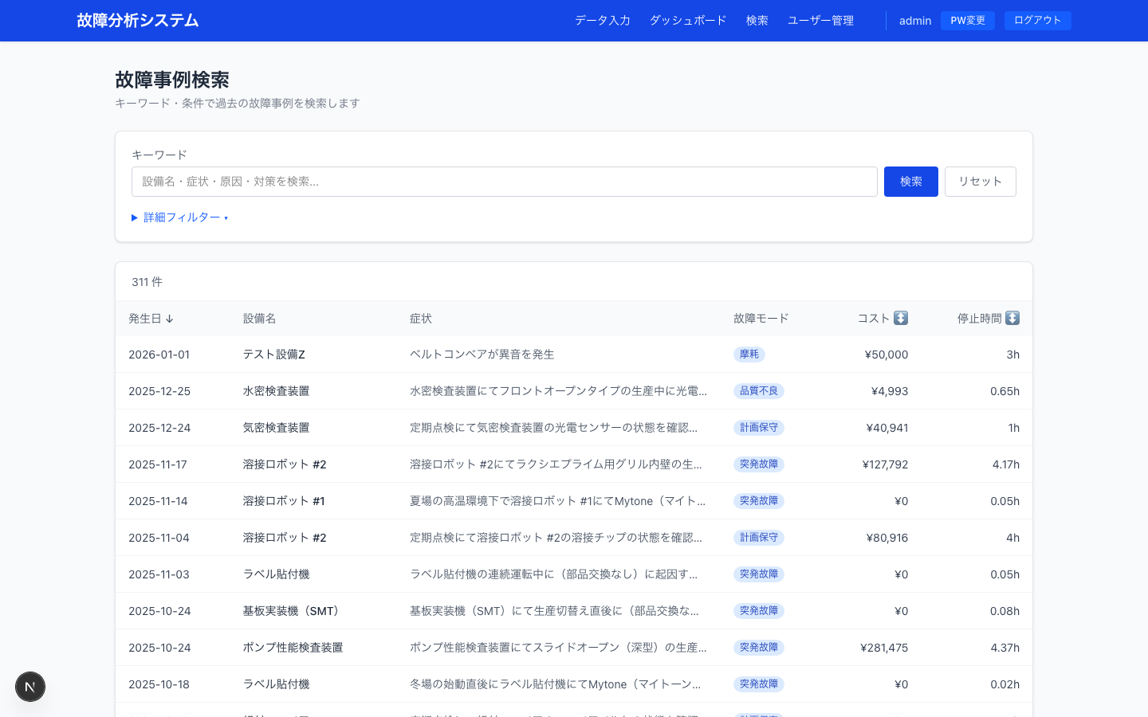
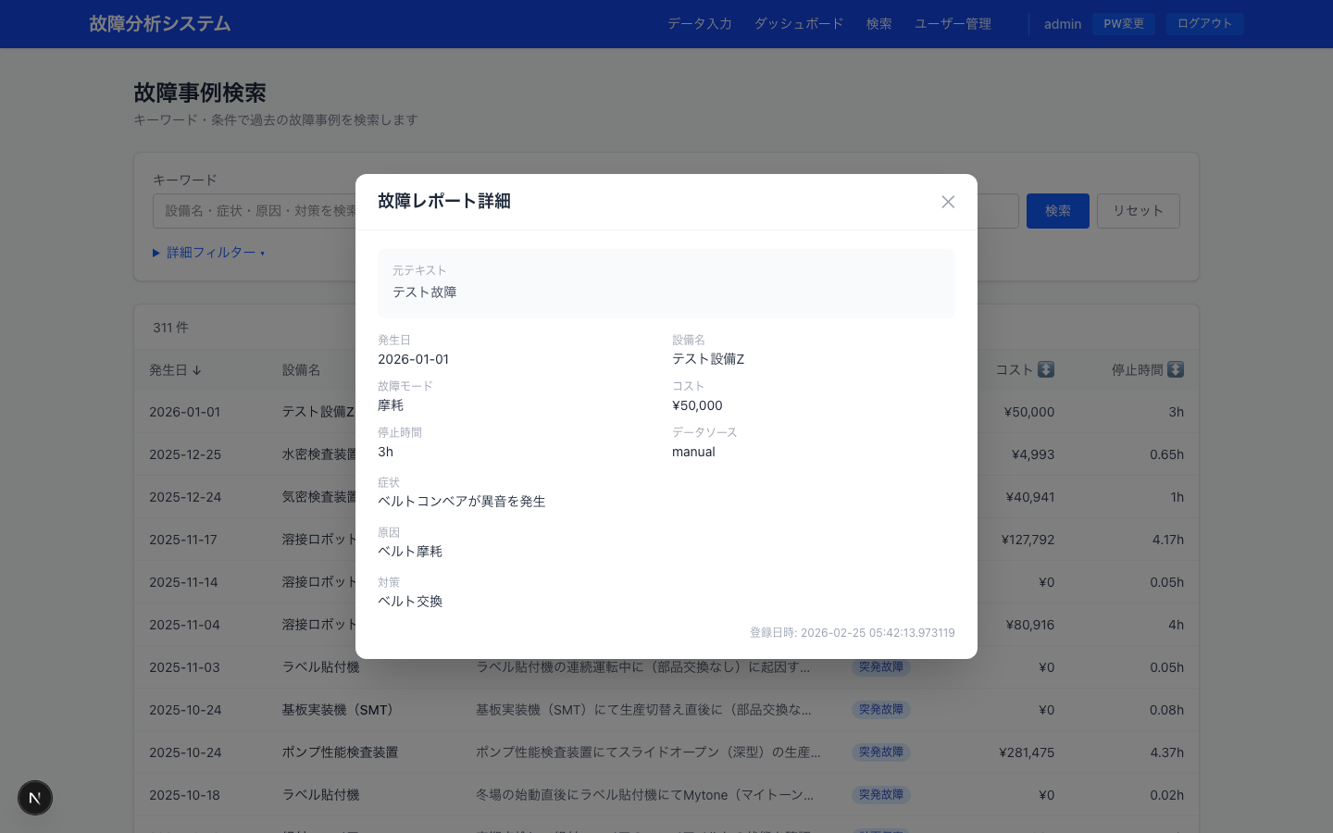
故障報告 構造化・分析システム — Sprint 2
機能② ベクトル検索（RAG）
学び：RAG（検索拡張生成）/ セマンティック検索
通常のキーワード検索
「油漏れ」→ ✗ 完全一致のみヒット 「異音」 → ✗ 表記揺れは検索不可
FAISSベクトル検索
「油漏れ」→ ✅「オイルリーク」「漏油」もヒット 「異音」 → ✅「振動発生」も類似として検索
✅ sentence-transformers（多言語対応モデル）でテキストをベクトル化
↑ 故障事例一覧（311件）
✅ FAISS IndexFlatIP（内積類似度）でTop-K検索
✅ データ保存時にインデックスを自動更新
✅ 日付・故障モード・コスト範囲でのフィルター対応
↑ 詳細モーダル

Slide 7
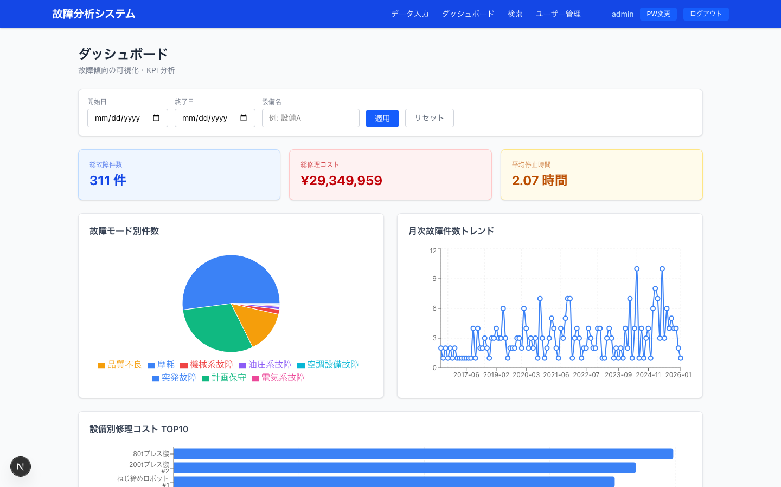
故障報告 構造化・分析システム — Sprint 2
機能③ ダッシュボード・AI示唆生成
学び：データ分析・可視化 / LLMアプリケーション構築
✅ KPI：総故障件数・総修理コスト・平均停止時間
✅ 故障モード別内訳（円グラフ）
✅ 月次故障件数トレンド（折れ線グラフ）
✅ 設備別修理コスト TOP10（棒グラフ）
✅ 期間・設備名フィルターでリアルタイム絞り込み
✦ AI改善示唆生成
集計データをClaudeに送信し、改善施策を3〜5点提案。 APIキー未設定時はモックテキストを返却。
↑ ダッシュボード（サンプル311件）

Slide 8
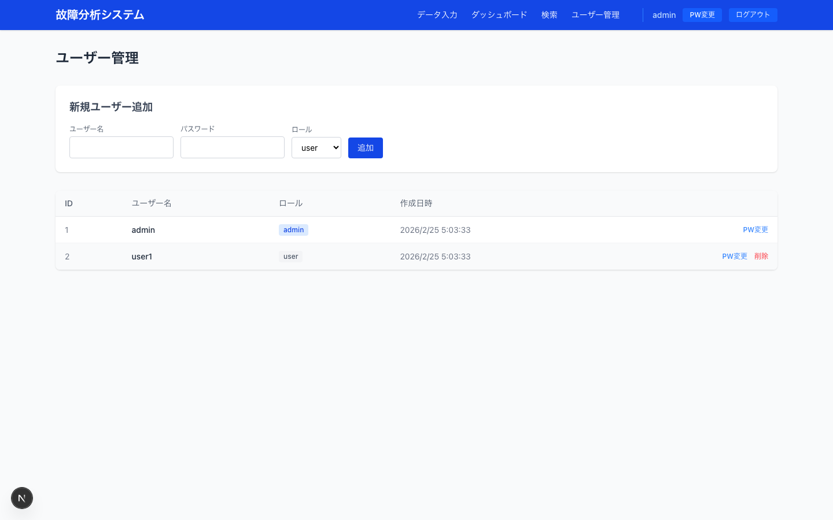
故障報告 構造化・分析システム — Sprint 2
機能④ JWT認証・ユーザー管理（RBAC）
学び：JWT認証 / RBAC（ロールベースアクセス制御）
👑 admin
👤 user
✅ データ入力・検索・ダッシュボード
✅ データ入力・検索・ダッシュボード
✅ ユーザーの追加・削除
❌ ユーザーの追加・削除
✅ 他ユーザーのパスワードリセット
❌ 他ユーザーのパスワードリセット
✅ 自分のパスワード変更
✅ 自分のパスワード変更
JWT設計
• アルゴリズム：HS256 / 有効期限：8時間
• ペイロード：{ sub: username, role: role, exp: ... }
• セッション期限切れ時にトースト通知 → 自動でログインへ
• 全APIエンドポイントに認証必須（未認証は401）
↑ ユーザー管理画面（admin専用）

Slide 9
故障報告 構造化・分析システム — Sprint 2
TDDサイクル — 89テスト 全通過
学び：テスト駆動開発（TDD）/ テストを仕様として使う
🔴 Red
🟢 Green
🔵 Refactor
失敗するテストを書く
最小限の実装で通す
品質を上げる
実装前にAPIの入出力仕様をテストとして定義。 まず失敗することを確認。
テストが通る最小限のコードを実装。 余計な機能は作らない。
テストが緑のまま、コードの 可読性・構造を改善する。
テスト対象
件数
テスト設計のポイント
認証・ユーザー管理
10
✅ SQLite インメモリDBで高速テスト
故障レポート保存
5
✅ FAISS・Claude APIはモックで隔離
検索（FAISS含む）
16
ダッシュボード集計
4
✅ conftest.py で共通フィクスチャ管理
AI示唆生成
4
✅ 認証ヘッダーも fixtures で統一
VectorStore（FAISS）
9
リポジトリ・その他
41
合計
89 ✅
全89テスト・0失敗・81秒で完走 🎉

Slide 10
故障報告 構造化・分析システム — Sprint 2
まとめ
LLMアプリケーション構築
RAG・ベクトル検索
自由記述テキストをClaudeで8項目に自動構造化。モックフォールバック設計でAPIキー不要でも動作。
FAISSとsentence-transformersで意味的類似検索を実現。表記揺れに強い検索で過去事例を再利用。
TDD（テスト駆動開発）
Vertical Slice Architecture
89テスト全通過。外部依存をモックで隔離し、高速・安定したテスト環境を構築。仕様をコードで表現。
機能ごとにスライスを切り、段階的に動作確認しながら実装。スライス間の依存を最小化した設計。
JWT認証・RBAC
データ分析・可視化
admin/userの2ロール、ユーザーCRUD、パスワード管理。セッション期限切れ時のUX改善まで実装。
SQLによる集計クエリ、Rechartsで4種グラフ描画。フィルター・ソート・ページネーション完備。
保全データが「設計を変える力」になるシステムを、Sprint 2 の学びを活かして構築した

